Slide 1
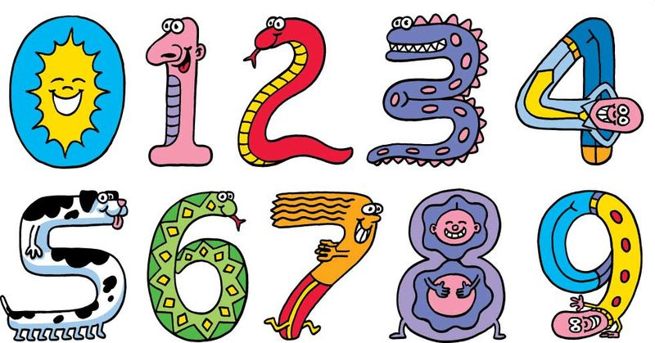
«Употребление имен числительных в речи»

Slide 2
Цель урока:
нахождение числительных в тексте, правильное произношение и правописание имен числительных.
Образовательные:
проверить навык нахождения имен числительных в тексте, закрепить правописание и произношение числительных;
Развивающие:
развить умение анализировать, сравнивать языковые единицы, составлять словосочетания на определенную тему;
Воспитательные:
воспитать патриотизм в детях, сформировать интерес к изучаемым предметам, способствовать воспитанию культуры речи.

Slide 3
Цифра как беспристрастный свидетель рассказывает о том, что в Санкт-Петербурге 245 мостов, что скворец, чтобы накормить птенцов, должен принести корм за день около 200 раз, что мировой рекорд аппетита принадлежит китам, которые за сутки поедают 510 тонн планктона, а детеныш синего кита выпивает в день 580 литров материнского молока. Цифры играют огромную роль в нашей жизни.

Slide 4
№ | Этапы урока | Время | Оценка
1 | Организационный момент | 2 мин
2 | Сообщение темы, цели и плана урока | 3 мин.
3 | Вступительное слово преподавателя | 3мин
4 | Проверка домашнего задания Фронтальный опрос | 7 мин | по 1 б.
5 | Повторение пройденного материала Игра «Телефончик» | 4 мин | 6б.
6 | Знакомство с употреблением числительных | 16 мин. | 6б.+2б.+2 б.
7 | Физминутка | 5мин.
8 | Сопоставительная работа | 6 мин. | 8б.
9 | Закрепление материала | 10 мин. | 8б.
10 | Самостоятельная работа | 8 мин. | 8б.
11 | Работа с учебником | 6 мин. | 5б
12 | Домашнее задание | 2 мин.
13 | Подведение урока | 3 мин.
Критерии оценок «5» - 43-46 «4» - 42-39 «3» - 38-35

Slide 5
Игра
«Телефончик»

Slide 6
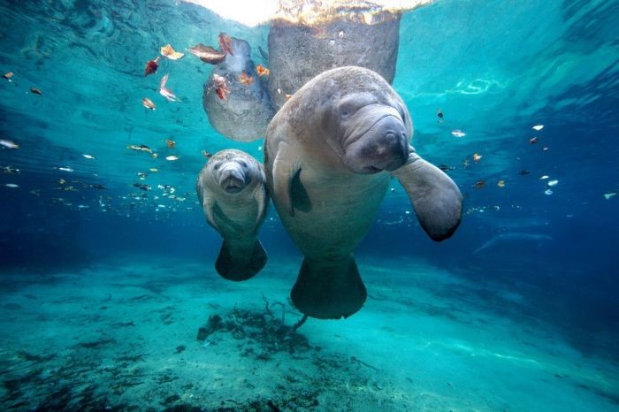
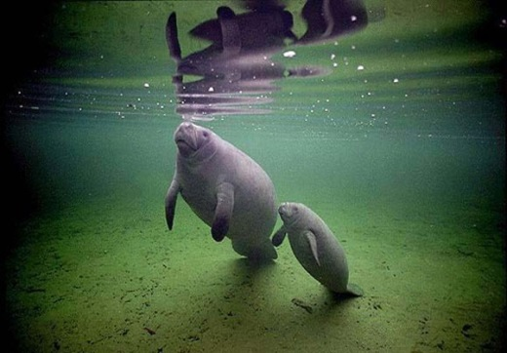
Ламанти́ны

Slide 7
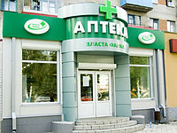
Уважаемые жители г. Пушкино!
С 14 по 20 ноября аптека № 3 закрывается на ремонт.
Ближайшая дежурная аптека №1 находится по адресу:
ул. Надсоновская, дом 5 и работает круглосуточно.
Администрация аптеки № 3

Slide 8
Праотцы
Однажды то ли весной, то ли осенью из страны Арифметики в страну Грамматику шли два Числительных: Одиннадцать и Двенадцать. Долго ли, коротко ли шли, умаялись в дороге, сели отдохнуть. Вот Двенадцать и спрашивает: «Скажи, почему твое имя пишется с двумя н, а мое с одной?» Одиннадцать ответило: «Это старинная и очень интересная история. Когда-то давным-давно наши предки были не похожи на нас и писались: один на десять, два на десять. Позже они решили, что удобнее жить одним словом и соединились. Так появились в числительном Одиннадцать две н – одна от корня, другая – от бывшего предлога».

Slide 9
Пословицы
Не имей сто рублей, а имей сто друзей
Семеро одного не ждут
Семь раз отмерь, один раз отрежь
Один за всех, и все за одного

Slide 10
Жүз сомың болғанша, жүз досың болсын
Жетеуі біреуін күтпейді
Жеті рет өлшеп, бір рет кес
Бірі бәрі үшін, бәрі бірі үшін

Slide 11
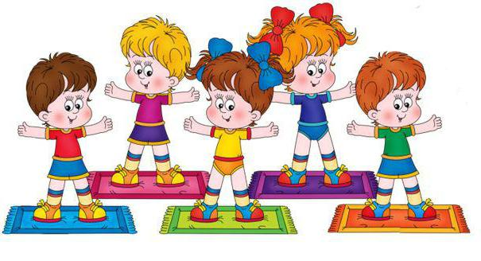
Физминутка

Slide 12
Домашнее задание
Сочинить сказку, которая начнется словами: «В тридевятом царстве, в тридесятом государстве жили-были слова».
Вспомнить и записать в тетрадь пословицы, поговорки, загадки и названия сказок и песен, в состав которых входят имена числительные.

Slide 13
- В текстах, каких стилей речи могут употребляться имена числительные? - Можем ли мы в жизни обойтись без имен числительных? - Можно ли человека, который неправильно произносит числительные в речи, назвать грамотным, культурным человеком?

